Slide 1
Storfjord Kommune Styreseminar
www.pwc.no
Storfjord kommunehus
Advokat Juha Seppola

Slide 2
Agenda forelesning
”Juridisk del”
Nyttig å vite om aksjeselskaper
Samspilltriangel mellom eiere, styre, ledelsen
Lovpålagte oppgaver til generalforsamling, styre og daglig leder
”Praktisk del”
Styrets årsplan
Praktisk styrearbeid
Struktur på dagsorden
Corporate Governance (informasjon)
Oppgaver

Slide 3
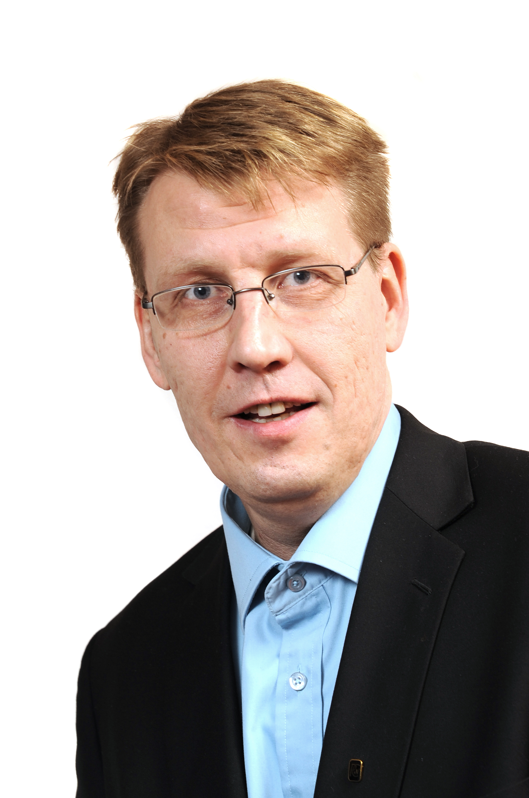
Kontaktinformasjon
Juha Seppola
Telefon 95 26 14 21
E-post: juha.seppola@no.pwc.com

